Slide 1
Деление двузначного числа на двузначное способом подбора.
Случаи деления вида 87:29
Презентацию подготовила
Еленина Ирина Евгеньевна,
учитель начальных классов
ГБОУ Школа № 1195

Slide 2
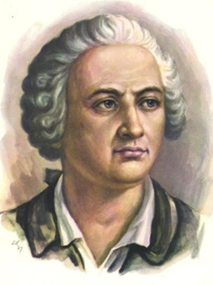
«Математику уже затем учить надо, что она ум в порядок приводит»
М.В.Ломоносов

Slide 3
Знания не даются без старания!
Классная работа. 04.02. ….

Slide 4
Учение и труд к счастью ведут.
Найдите лишнее число
6, 12, 42, 18, 34, 54, 24
10, 51, 70, 100, 30
14, 20, 56, 42, 35, 28

Slide 5
Представьте в виде суммы разрядных слагаемых:
42=
45=
48=
51=
54=

Slide 6
Представьте в виде суммы разрядных слагаемых:
42= 30+12
45= 30+15
48= 30+18
51= 30+21
54= 30+24

Slide 7
Без терпенья нет ученья!
Найдите значение выражений:
(20+8):2=
(40+8):4
(60+18):3=
(50+35):5=

Slide 8
Без терпенья нет ученья!
Найдите значение выражений:
(20+8):2=14
(40+8):4=12
(60+18):3=26
(50+35):5=17

Slide 9
Без терпенья нет ученья!
Найдите значение выражений:
42:3=
45:3=
48:3=
51:3=
54:3=
е | л | д | н | и
14 | 15 | 16 | 17 | 18
16 | 14 | 15 | 14 | 17 | 18 | 14

Slide 10
Как называются компоненты при делении?
6:2=3
делимое
частное
делитель

Slide 11
Вспомни!
Если делитель умножить на частное, то получится делимое.
Если делимое разделить на частное, то получится делитель.

Slide 12
Вычислите и проверьте решение.
58:2=
Проверка:
96:6=
Проверка:

Slide 13
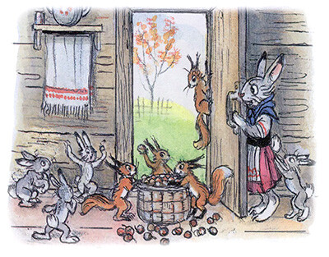
Тяжело учиться – легко жить.
Задачи
Бельчата в подарок зайчатам
Орехи домой принесли.
64 орешка 16 сладкоежкам-
Зайчатам, соседям своим.
По сколько каждый из них
Получит орехов лесных?

Slide 14
Не стыдно не знать, стыдно не учиться!
Как же разделить
64 : 16

Slide 15
«Метод проб и ошибок»
Работаем по плану
1. Подбираем.
2. Умножаем.
3. Проверяем.

Slide 16
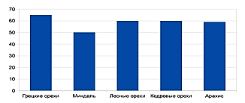

Slide 17
Маленькая хитрость
9Х1=9
9Х2=18
9Х3=27
9Х4=36
9Х5=45
9Х6=54
9Х7=63
9Х8=72
9Х10=90
57:19=

Slide 18
6Х1=6
6Х2=12
6Х3=18
6Х4=24
6Х5=30
6Х6=36
6Х7=42
6Х8=48
6Х9=54
6Х10=60
32:16=

Slide 19
Решите задачу
Количество молока на 1 кг масла | Количество кг масла | Количество (всего) литров молока
Одинаковое | 2 кг | 50 л
 | ? | 75 л

Slide 20
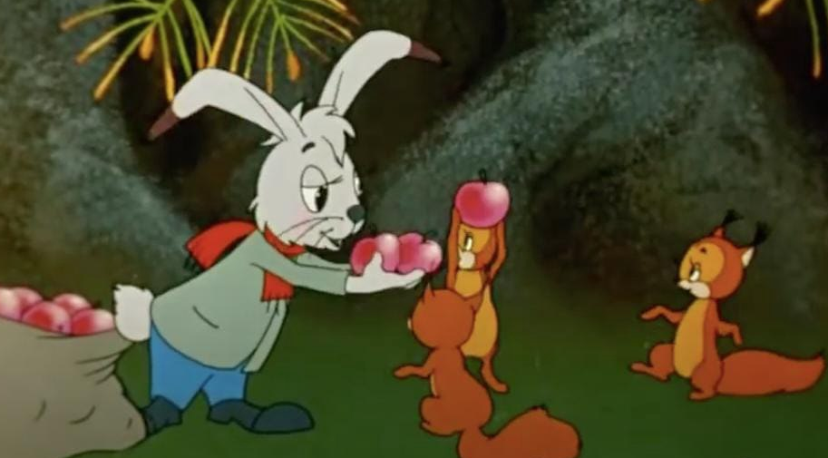
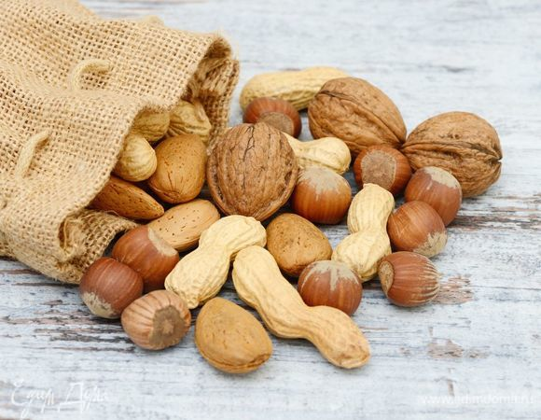
Не говори чему учился, а говори, что узнал!
32:16=
«Метод проб и ошибок»
Маленькая хитрость
Без терпенья нет ученья!
Знания не даются без старания!
Не стыдно не знать, стыдно не учиться!

Slide 21
Спасибо за работу!

Slide 22
Источники
1. https://sudact.ru/law/prikaz-minprosveshcheniia-rossii-ot-18052023-n-372/federalnaia-obrazovatelnaia-programma-nachalnogo-obshchego/
2. Моро М. И., Бантова М. А. и др. Математика 3 класс. Учебник для общеобразовательных организаций М.; Просвещение, 2017, C-18.
3. Поурочные разработки по математике. 3 класс : пособие для учителя / Т.Н.Ситникова, И.Ф.Яценко. – М.:ВАКО, 2022
4. https://resh.edu.ru/subject/lesson/5705/conspect/216937/
5. https://www.edimdoma.ru/encyclopedia/ingredients/1349-orehi
6. https://www.kinopoisk.ru/film/46614/?utm_referrer=www.google.com
7. https://school.infourok.ru/videouroki/89951b28-bddd-4096-a06e-297bbc5c03c4
8. https://interneturok.ru/lesson/matematika/3-klass/vnetablichnoe-umnozhenie-i-delenie/priyomy-deleniya-dlya-sluchaev-vida-87-29-i-66-22

